Slide 1
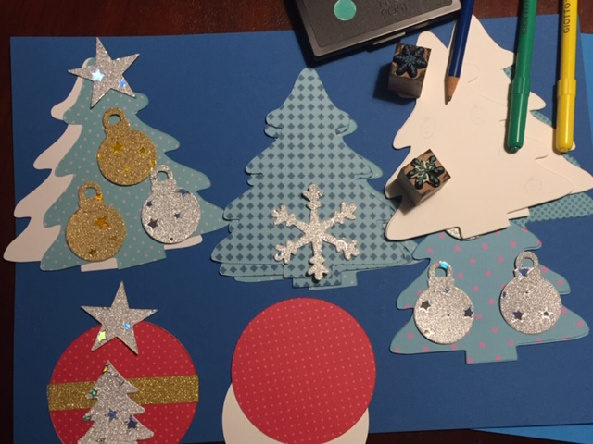
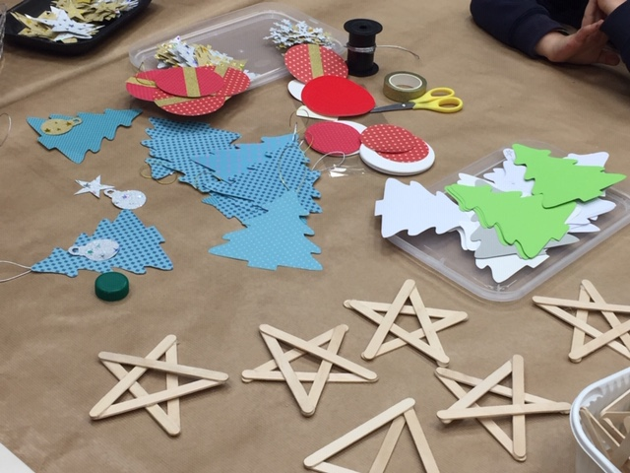
OPEN DAY La Scuola Primaria Cornelia 43 apre le porte
Il 16 dicembre si è svolta la prima giornata di “Open Day” della Scuola Primaria Cornelia 43, per la presentazione della Scuola e dell’Offerta Formativa.
I bambini, intervenuti insieme ai genitori, sono stati coinvolti dai docenti in attività di preparazione al Natale.

Slide 2
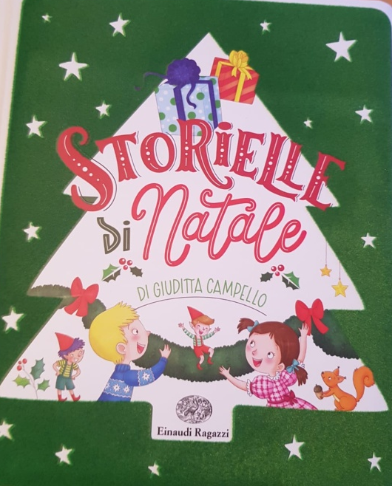
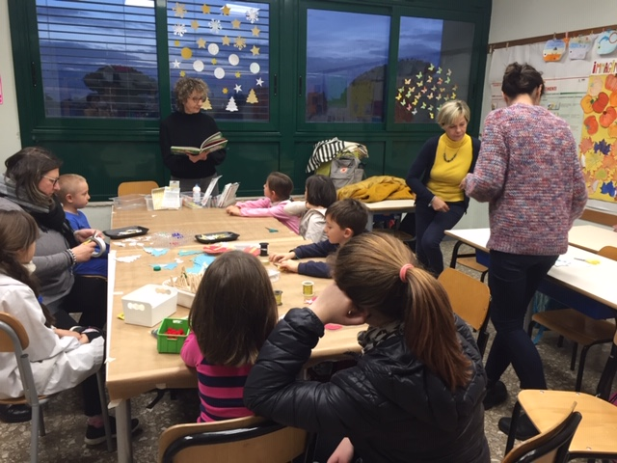
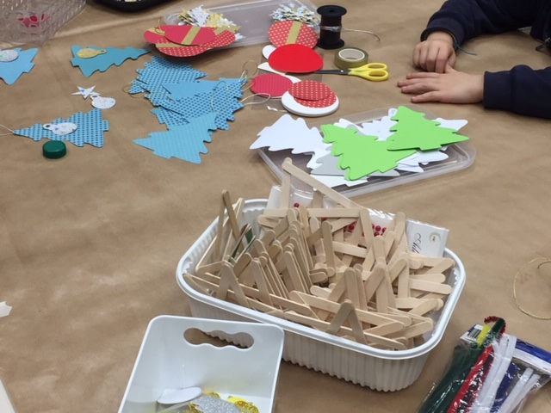
La lettura I bambini hanno ascoltato con molta attenzione una storia letta da un’insegnante.
L’attività creativa
I piccoli, molto concentrati, si sono impegnati nella realizzazione di decori per l’albero di Natale.
C’era una volta…
oh
È stata una bella esperienza che ha emozionato grandi e piccini!

Slide 3
Non ci rimane che augurare a tutti…
Vi aspettiamo il 14 gennaio per il prossimo
OPEN DAY
della Scuola Primaria Cornelia 43

